Slide 2
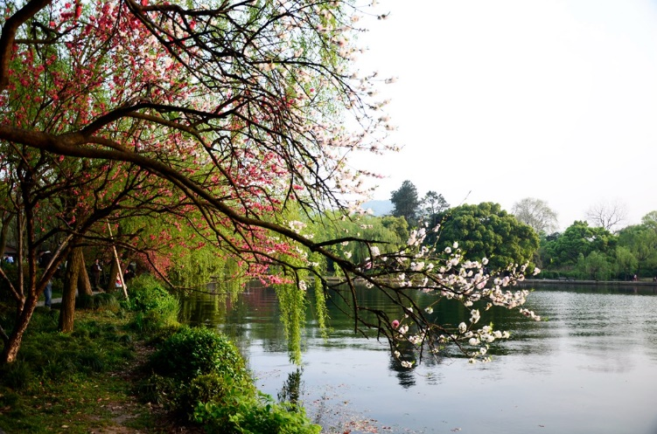
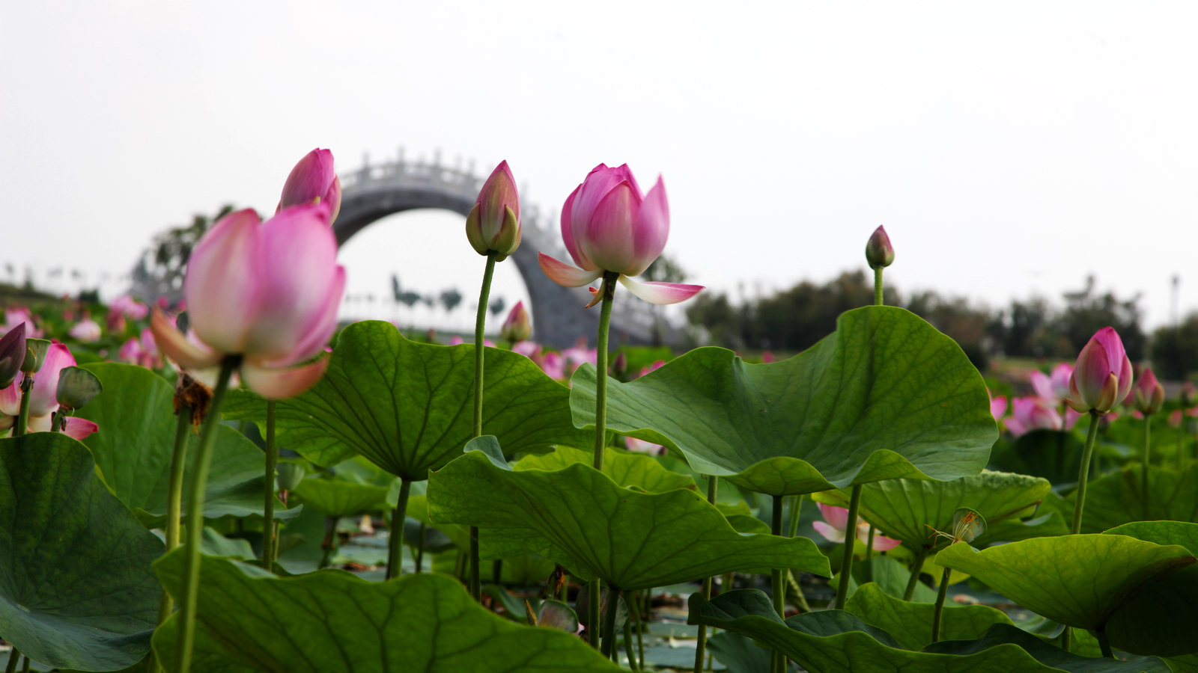
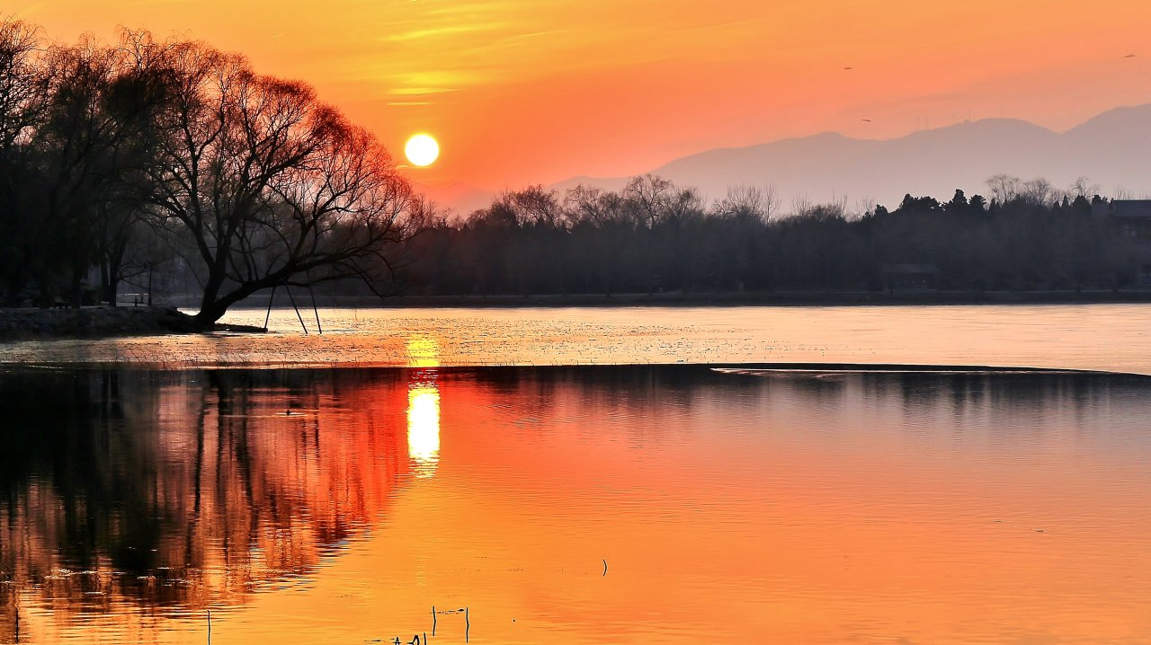

Slide 3
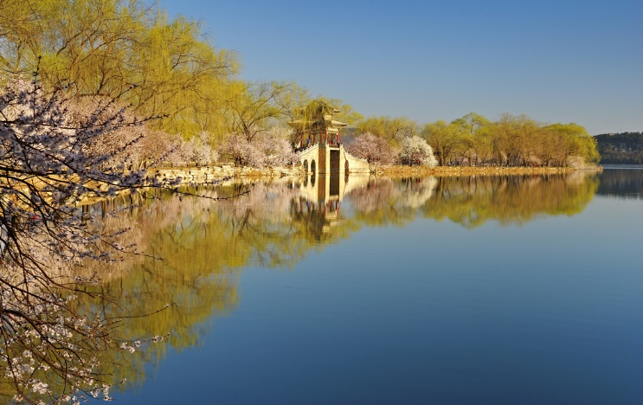
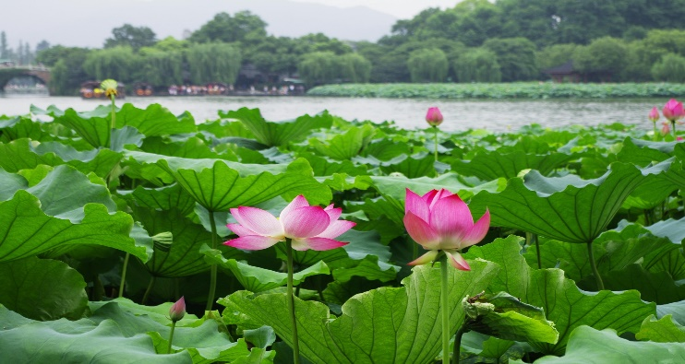
颐和园风景
西湖风景

Slide 4
中国古典园林的典范之作
頤和園
浙江省衢州第二中学 赵阳

Slide 5
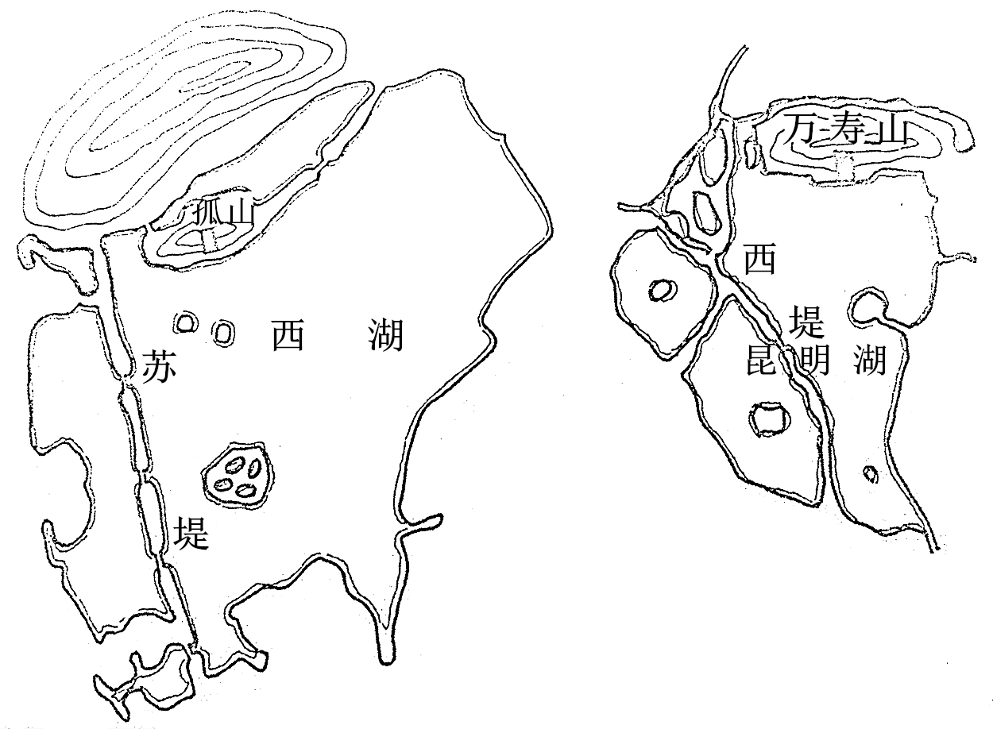
一、移天缩地在君怀
西湖与颐和园的平面图对比

Slide 6
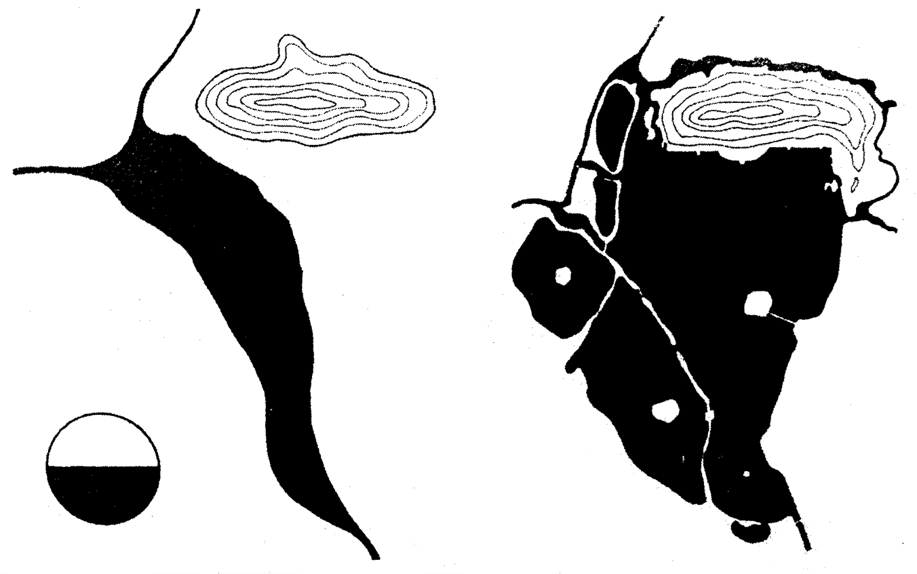
改造前
改造后
何处燕山最畅情，无双风月数昆明。
——乾隆

Slide 7
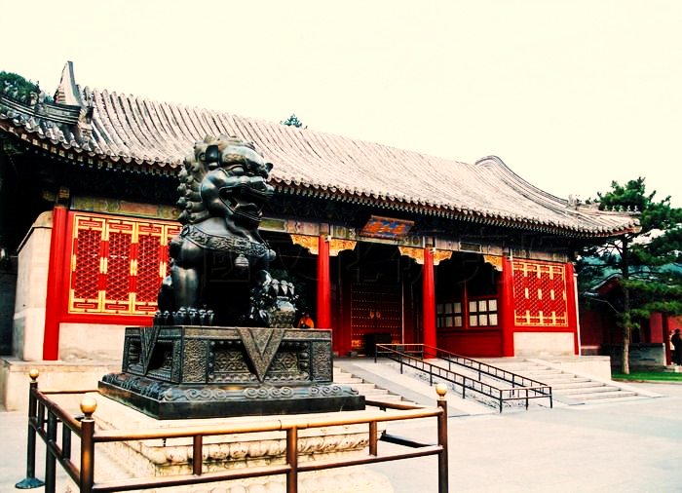
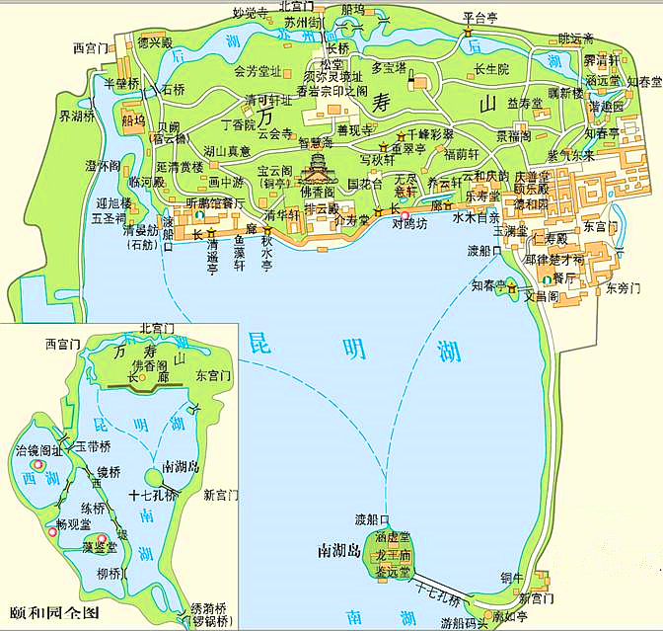
二、无双风月数昆明
东宫门
宫廷区
颐和园旅游地图

Slide 8
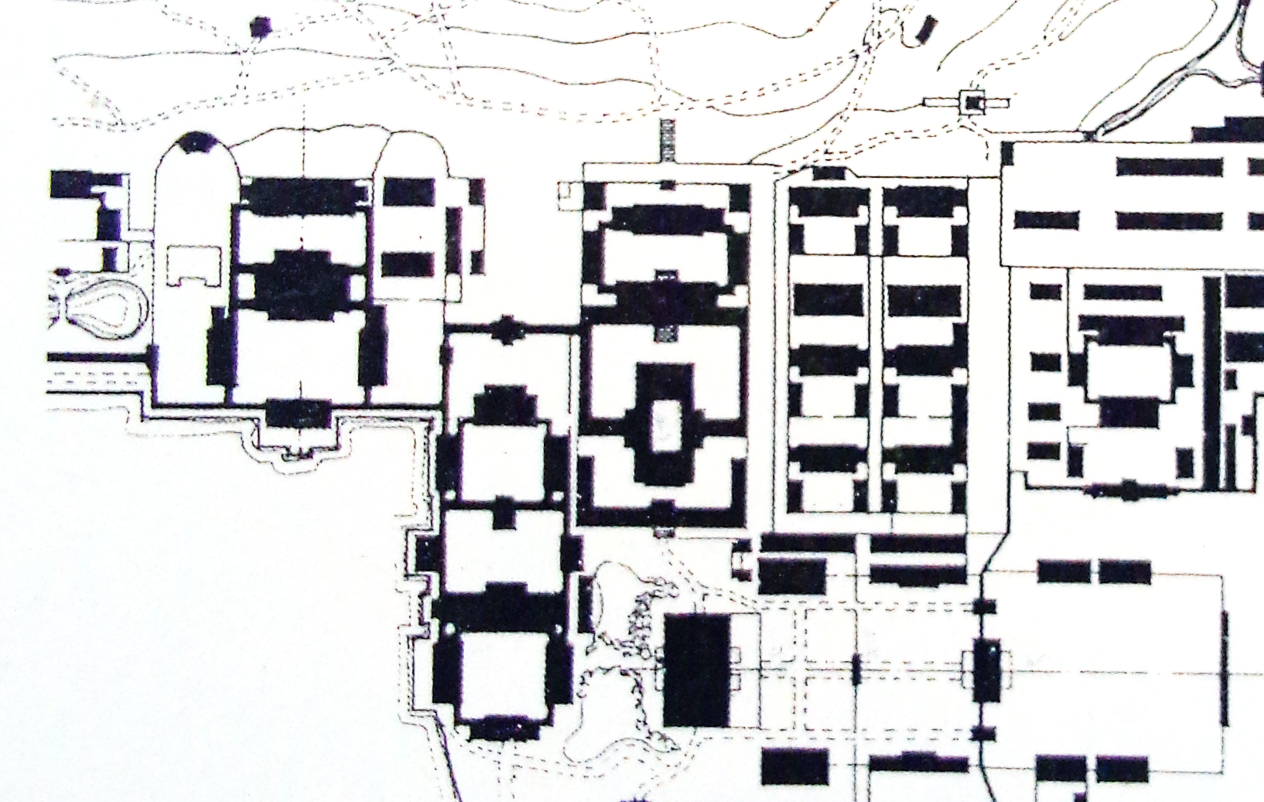
万寿山
乐寿堂
C
宜芸馆
德和园
B
昆明湖
玉澜堂
A
仁寿殿
东宫门
颐和园宫廷区平面图

Slide 9
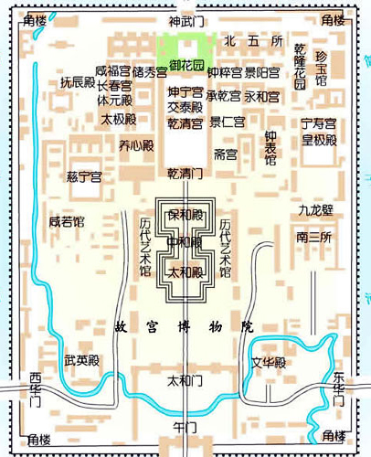
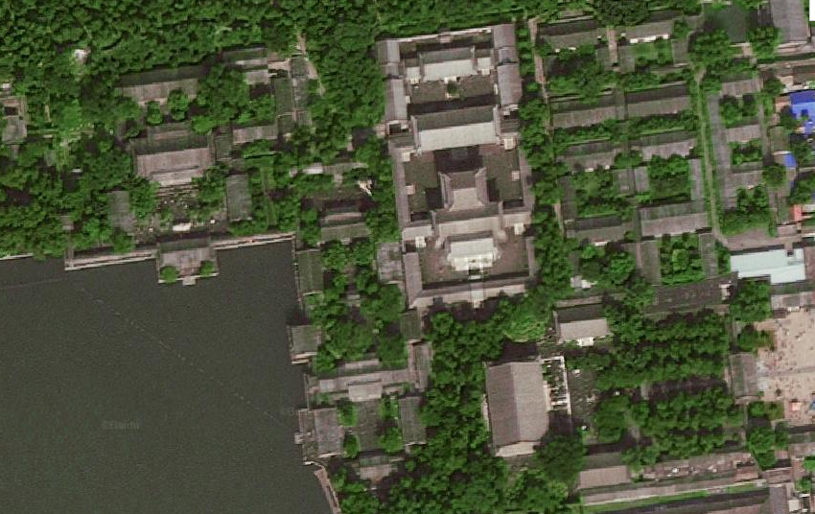
万寿山
内廷
（生活区）
乐寿堂
居住区
德和园
宜芸馆
外朝
（行政区）
昆明湖
政治
活动区
东宫门
玉澜堂
仁寿殿
颐和园宫廷区平面图
故宫平面图
“前朝后寝”的格局寓意着“国重于家”的理念

Slide 10
后山后湖景区
前山景区
宫廷区
昆明湖景区

Slide 11
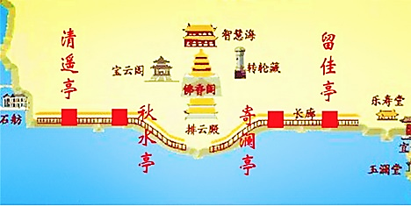
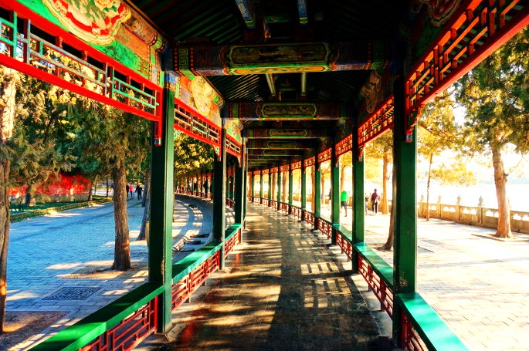
世界上最长的彩绘长廊
——颐和园长廊
排云门

Slide 12
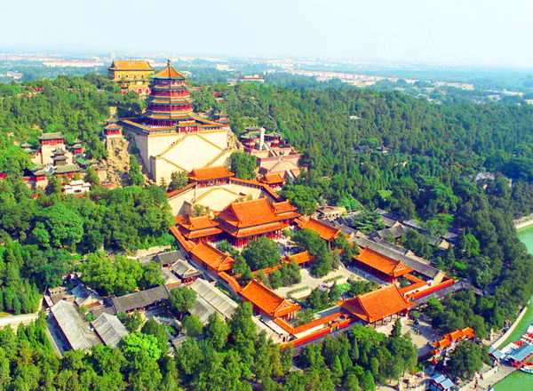
智慧海
佛香阁
德辉殿
排云殿
排云门

Slide 13
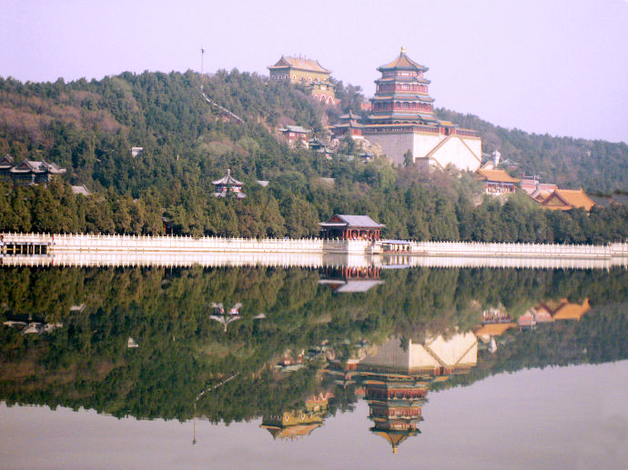
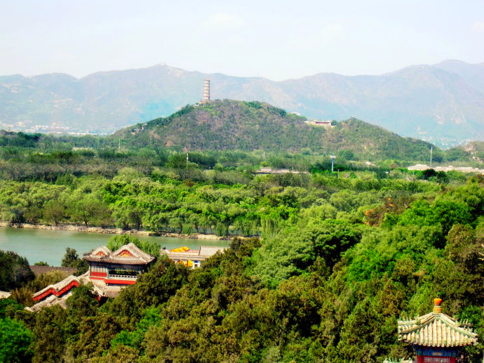
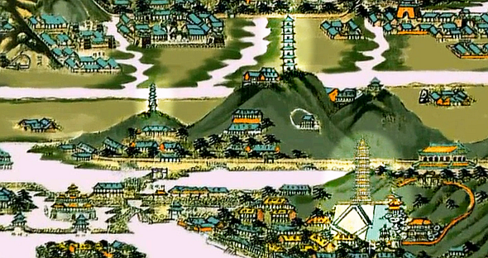
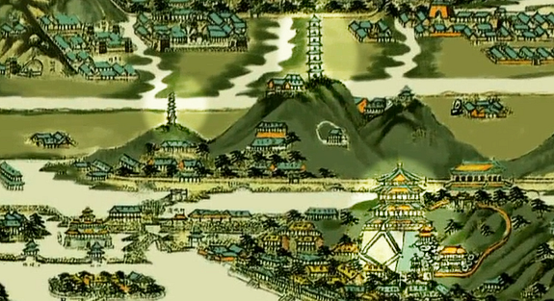
玉峰塔
妙高塔
延寿塔
建成后的景观
延寿塔
玉峰塔
妙高塔
佛香阁
建成后的景观
佛香阁

Slide 14
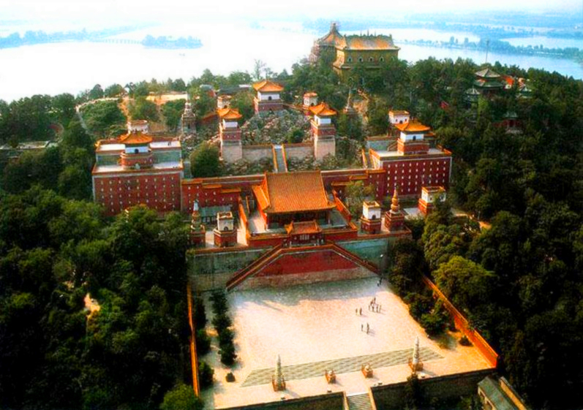
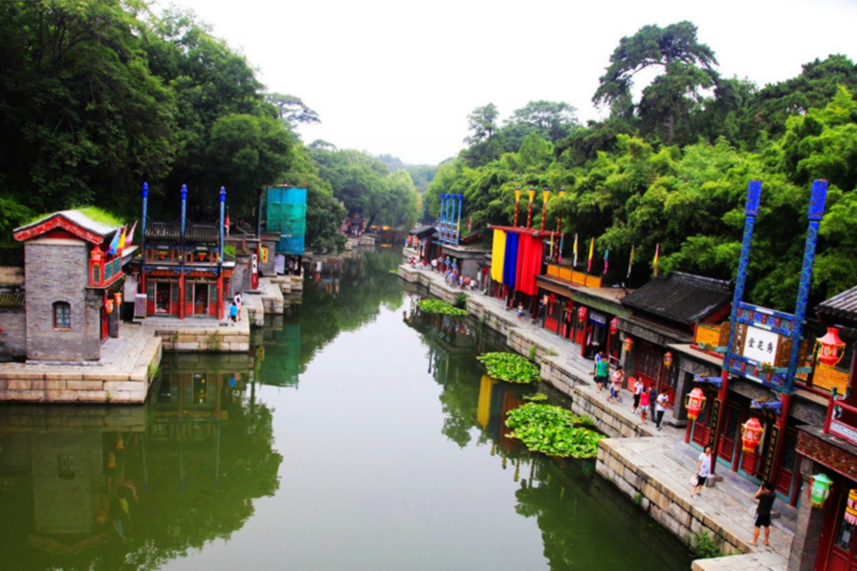
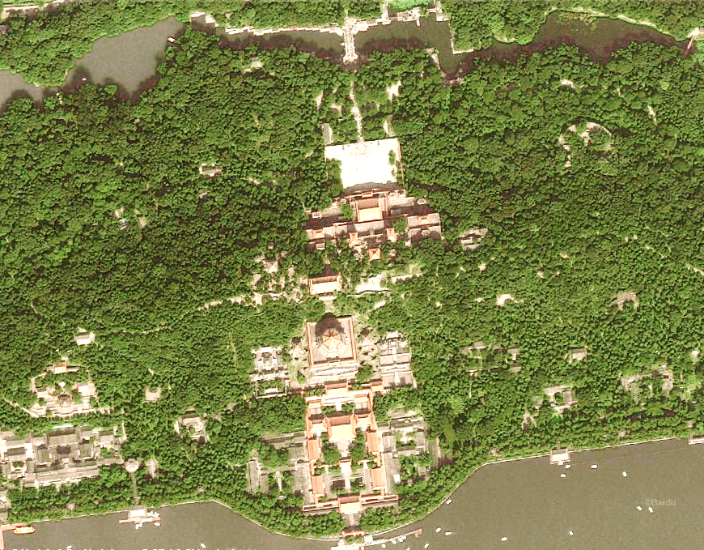
北宫门
苏州街
长桥
松堂
四大部洲
智慧海
佛香阁
德辉殿
排云殿
排云门

Slide 15
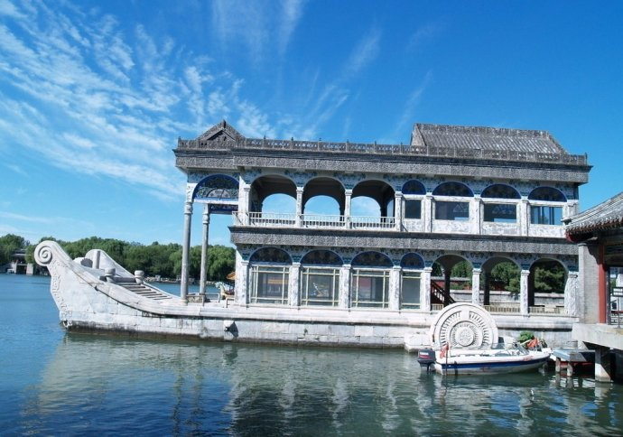
苏州街
石舫

Slide 16
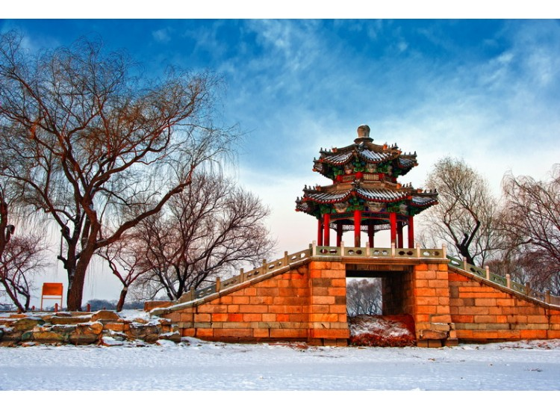
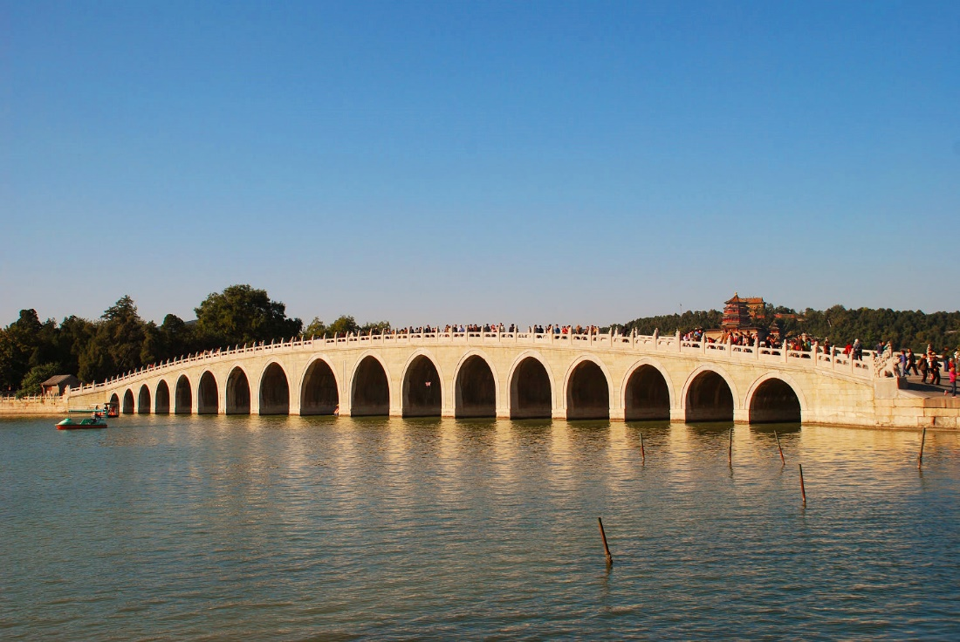
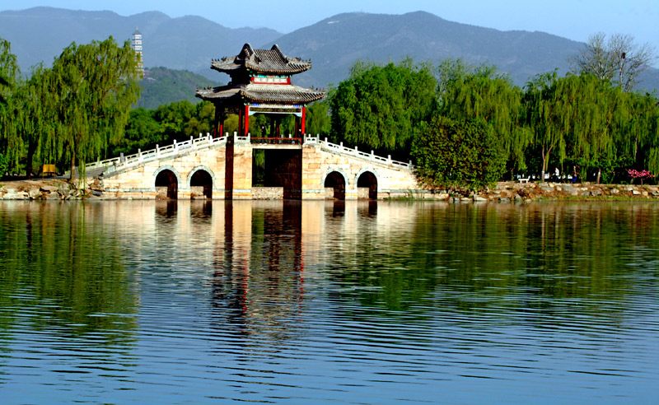
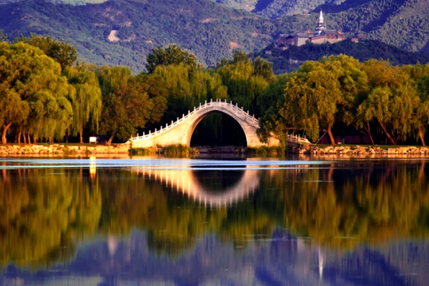
柳桥
镜桥
十七孔桥
玉带桥

Slide 17
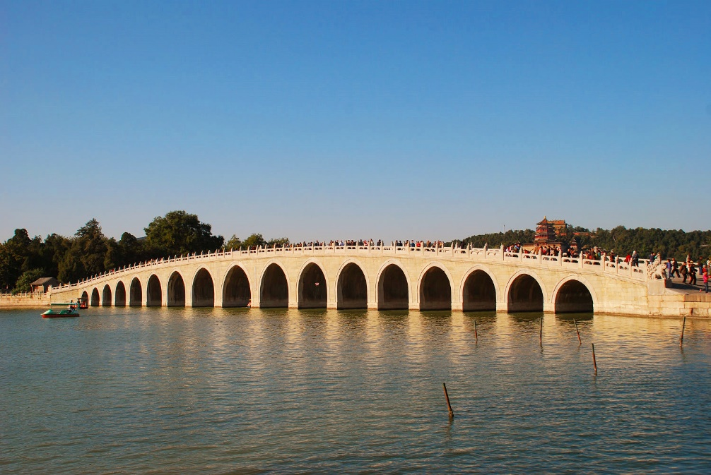
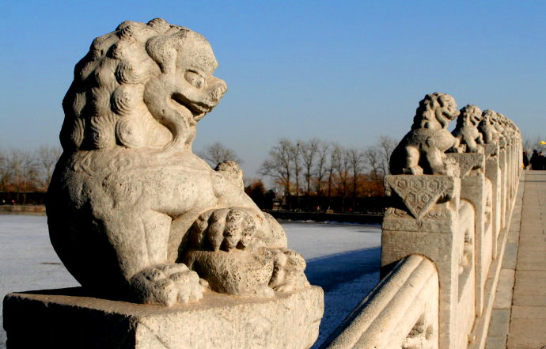
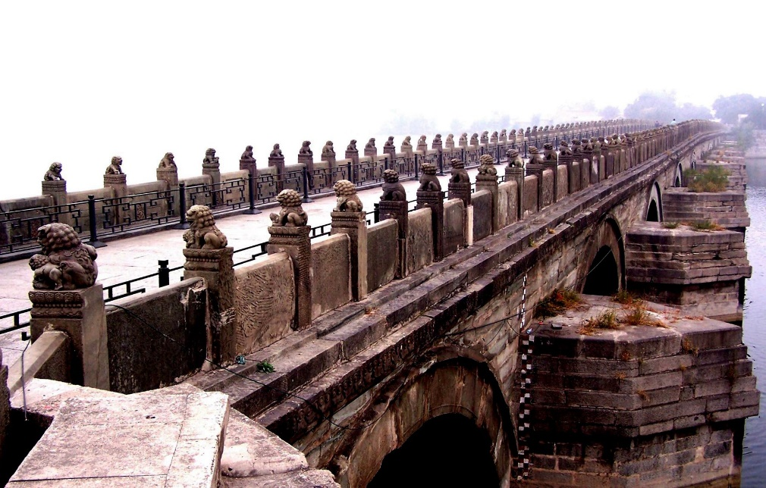
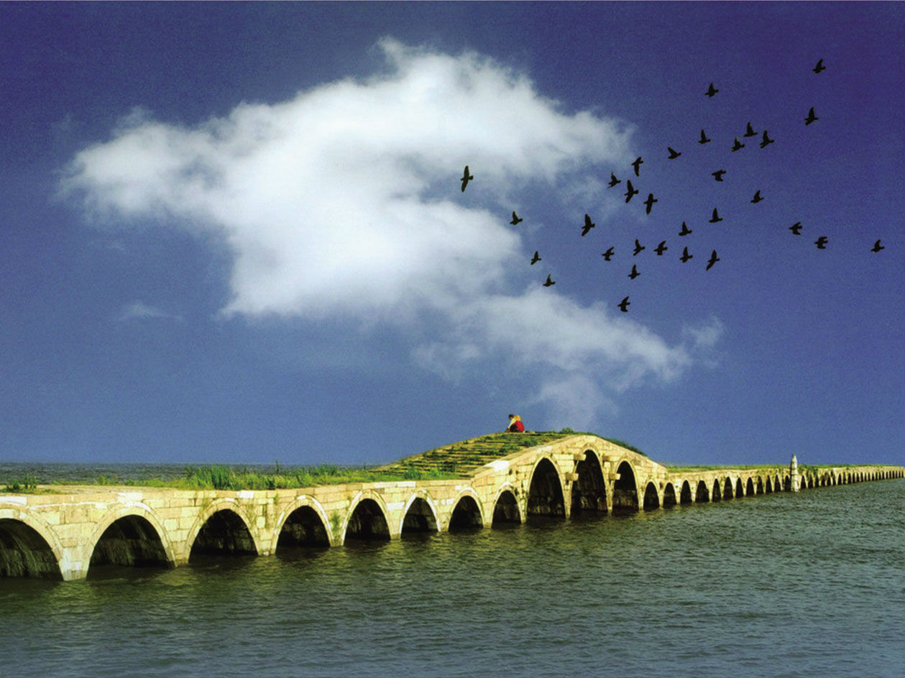
十七孔桥
颐和园十七孔桥
十七孔桥上的石狮子
北京卢沟桥
苏州宝带桥

Slide 18
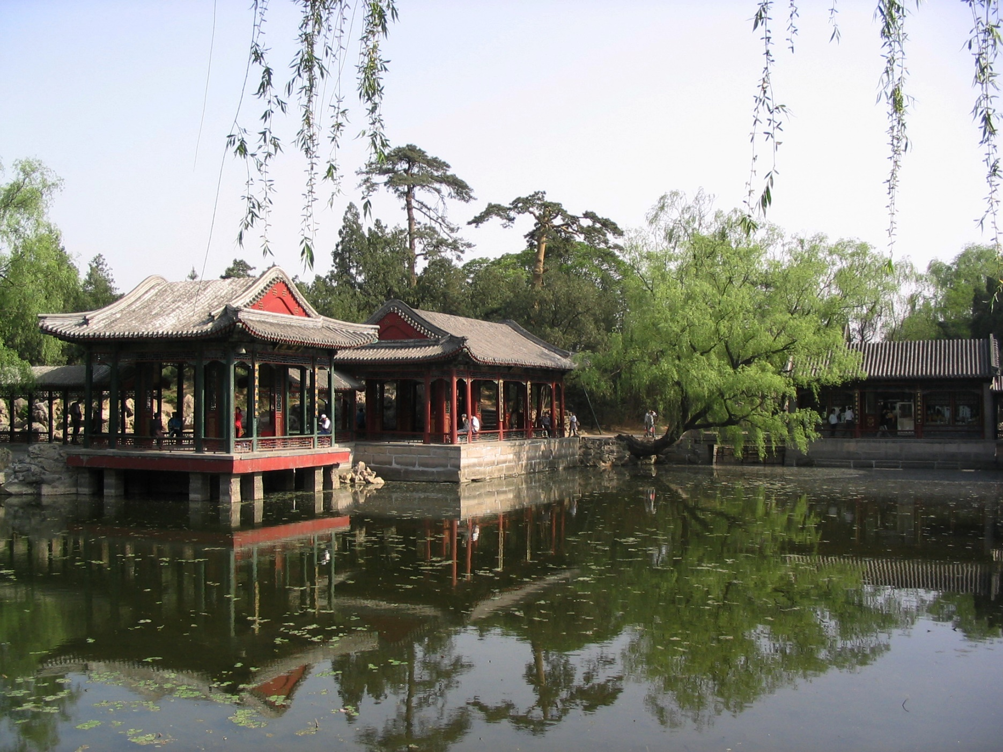
谐趣园

Slide 19
虽由人作，宛自天开
——【明】计成《园冶》
“北京颐和园是对中国风景园林造园艺术的一种杰出展现，将人造景观与大自然和谐地融为一体。……以颐和园为代表的中国皇家园林，是世界几大文明之一的有力象征。”
——世界遗产委员会

Slide 20
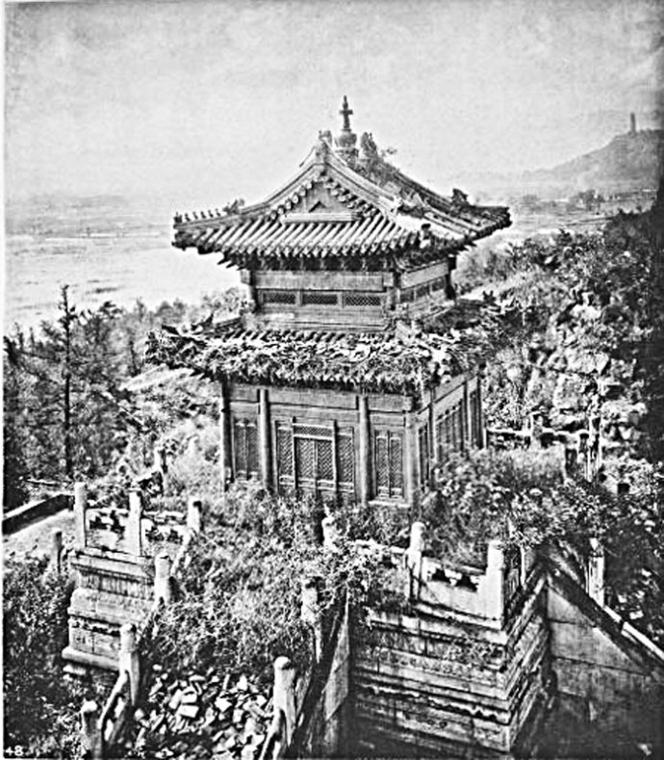
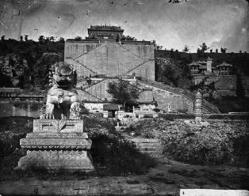
三、御园沧桑续文明
被焚后的清漪园

Slide 21
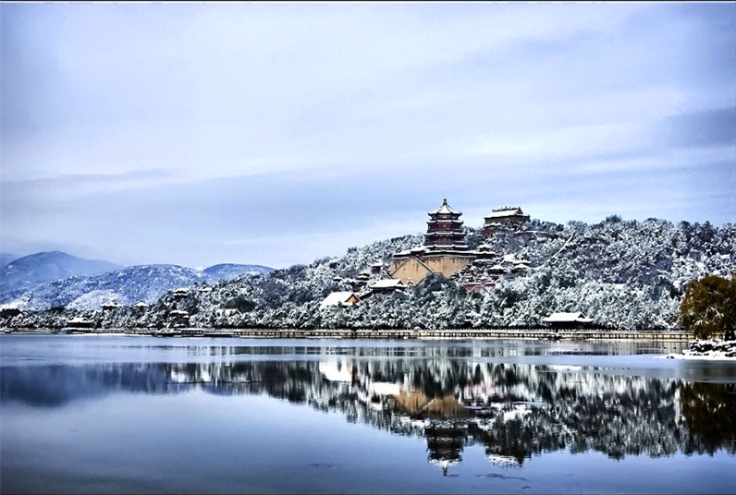
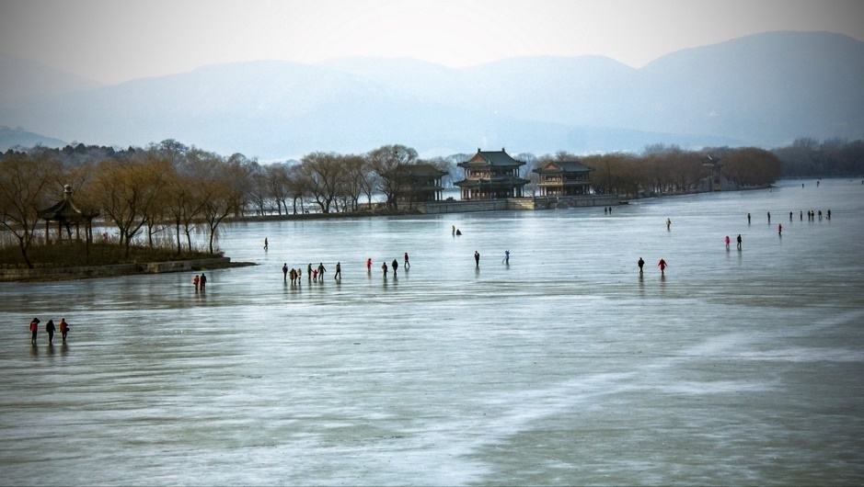
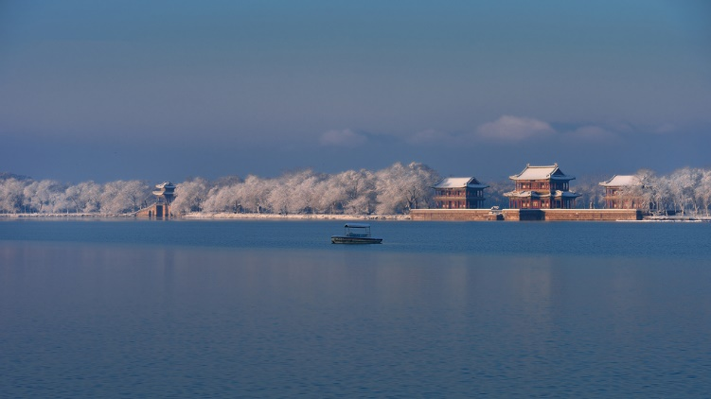

Slide 22
谢谢大家
zhaoyangcd@163.com

Slide 23
中国古典园林建筑的博物馆
合
建筑形制
殿堂楼阁 廊馆坊桥
建筑风格
南方与北方 汉族与藏族
东方与西方
园林风格
皇家园林 江南园林
园林布局
主体与陪衬 山峦与湖泊 前山和后山 山上与山下 园内和园外 人文与自然
和
中国古典园林的典范之作

Slide 24
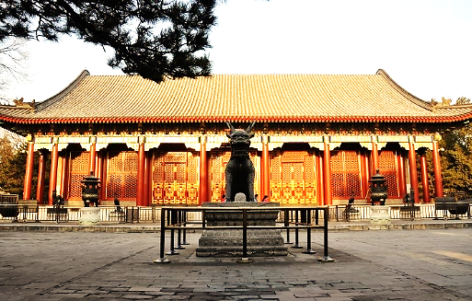
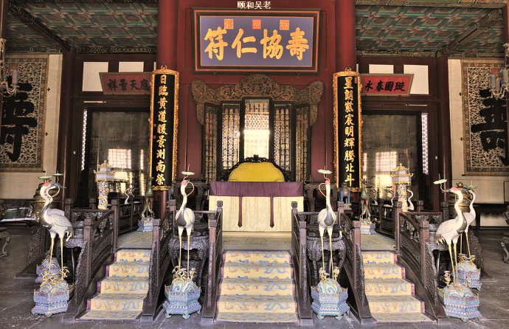
仁 寿 殿

Slide 25
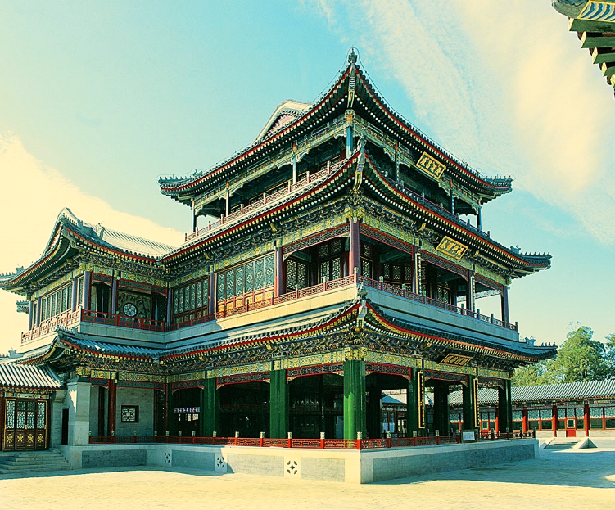
电影《垂帘听政》（取景于德和园大戏楼）

Slide 26
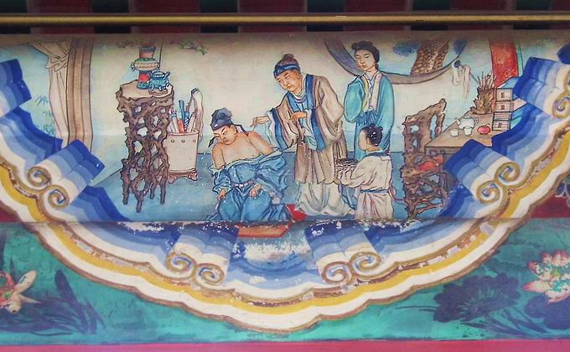
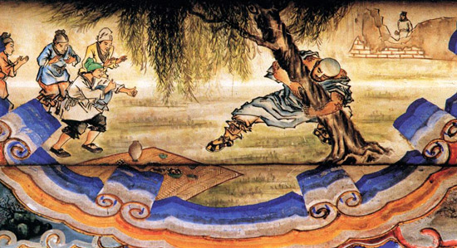
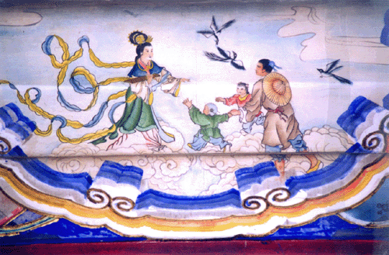
颐和园长廊彩绘

